Slide 1
Programme SUR LES chauves-souris du SCF
Préparé pour :
Atelier national sur les chauves-souris migratrices
Préparé et présenté par :
Service canadien de la faune
Michael Anissimoff Bethany Thurber
Février 2024

Slide 2
Objectif et aperçu
Objectif
Donner un aperçu des enjeux, et des rôles et responsabilités d’ECCC en matière de conservation des chauves-souris
Aperçu
  Notions de base sur les chauves-souris :
    Chauves-souris 101
    Hibernantes et migratrices
    Les chauves-souris du Canada
  Les enjeux :
    Syndrome du museau blanc, éoliennes, zoonoses émergentes
  Justification et prochaines étapes

Slide 3
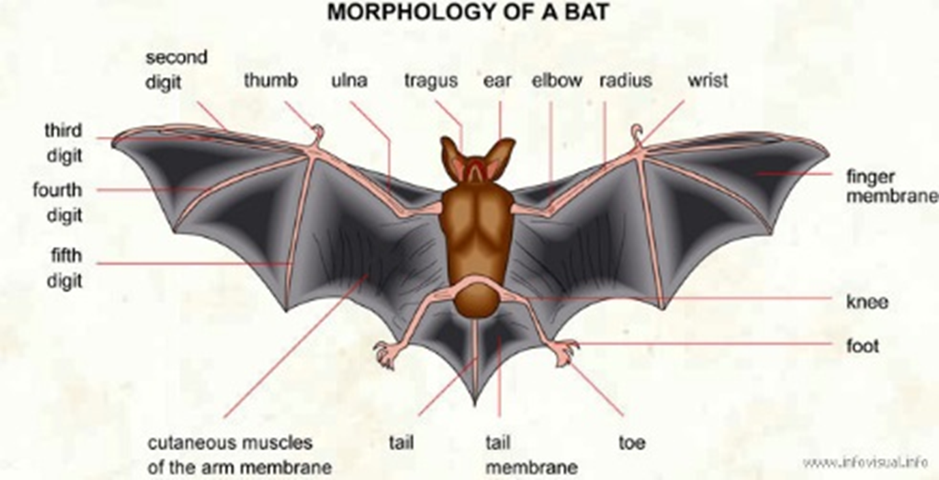
Qu’est-ce qu’une chauve-souris?
Source: www.Infovisual.info

Slide 4
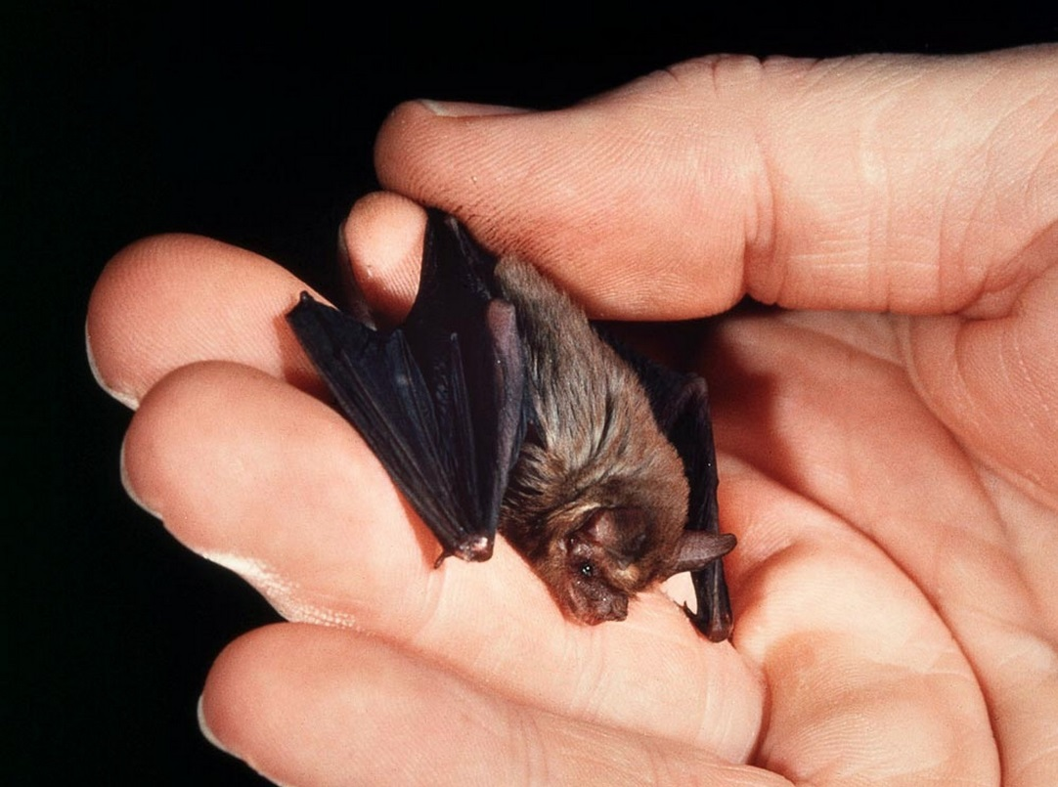
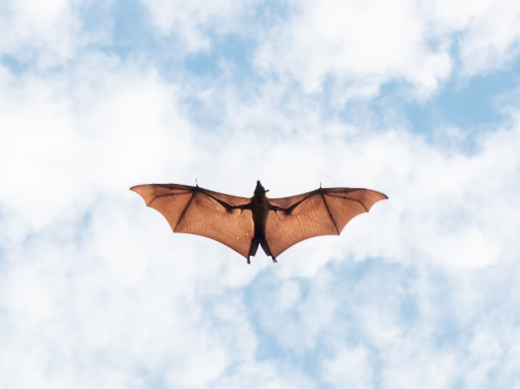
Notions de base sur les chauves-souris :Tant de formes et de tailles!
Plus de 50 millions d’années d’évolution
Plus de 1 400 espèces de chauves-souris connues à ce jour
Cela représente environ 20 % de toutes les espèces de mammifères connues
Source: Merlin D. Tuttle/Science Source
Source: Ishan@seefromthesky
Notes:
GC:Philippines, BB: Thailand Myanmar

Slide 5
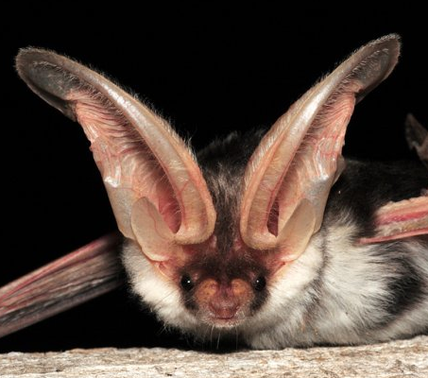
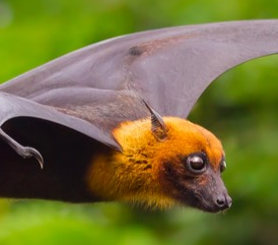
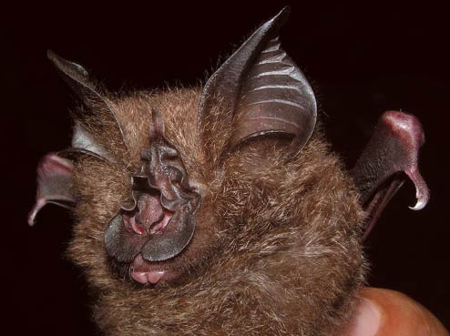
Pourquoi cette diversité?
Source: Zoo de San Diego
Source: Bureau de gestion des terres des États-Unis
Source : Musée d’histoire naturelle de Londres
Notes:
Question 3: When looking at a bat, one can often surmise what role the bat plays, or the broad geographic location (hemisphere) it may exist
Besides hearing, does anyone know an additional function the EARS provide? Lift
Besides smelling, does anyone know an additional function the NOSE provides? Sound dispersal to the ears, and some bats can even emit sound from thier nose.
The name of the newly discovered Rhinolophus species – the Francis’ woolly horseshoe bat (Rhinolophus francisi) – honors Dr Charles M. Francis, a scientist who collected the type specimen of the new species in Malaysia in 1983

Slide 6
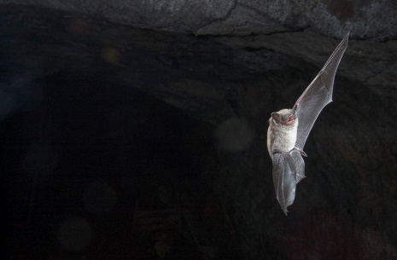
Les chauves-souris du Canada
Plus de 1 400 espèces dénombrées à ce jour
Services écosystémiques (pollinisation, dispersion des graines, lutte contre les insectes)
18 espèces de chauves-souris (à notre connaissance)
Toutes insectivores (peuvent manger 1 200 moustiques par nuit/poids corporel)
Valeur économique = milliards de dollars
Utilisent l’écholocalisation (ultrasons)
Longévives (37 ans)
Taux de survie élevé chez l’adulte et faible taux de reproduction (1 ou 2 petits par année)
= risque de disparition
Monde
Canada
Source : © Brock et Sherri Fenton

Slide 7
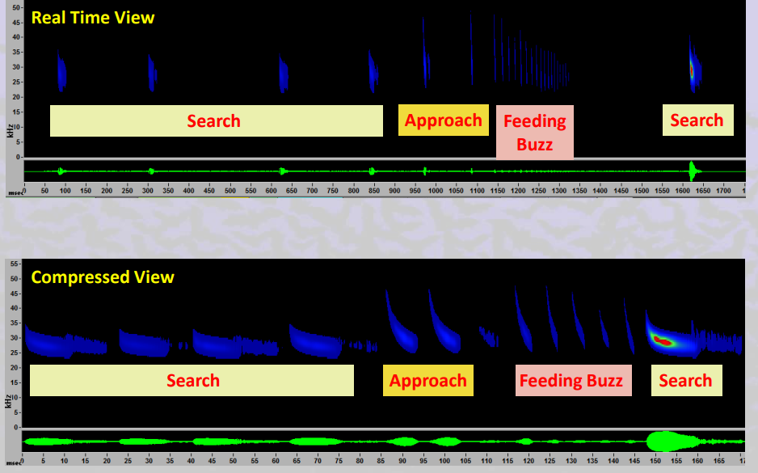
Écholocalisation
Source: Montana Natural Heritage Program

Slide 8
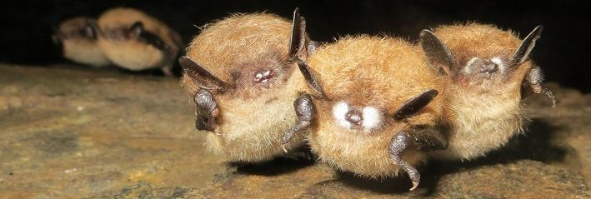
Migration et hibernation
Au Canada, il n’y a pas d’insectes en hiver; les chauves-souris doivent donc migrer vers le sud, où le climat est plus chaud (p. ex. aux États-Unis) ou hiberner
  Chauves-souris migratrices sur de longues distances (chauves-souris arboricoles)
  Chauves-souris résidentes/se déplaçant sur de courtes distances qui hibernent dans des grottes, des mines et certaines maisons
    Le microclimat (température/humidité) est important
Source : Hugh Broders

Slide 9
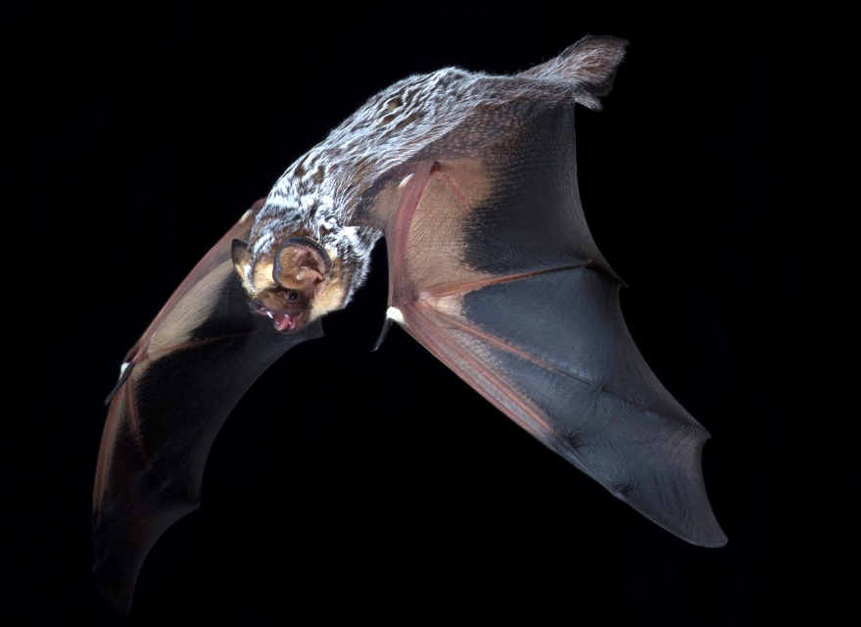
La chauve-souris cendrée
Le taux de déclin annuel estimé des effectifs de la chauve-souris cendrée est de 21 %
Source : © Brock et Sherri Fenton
Source : Brock et Sherri Fenton

Slide 10
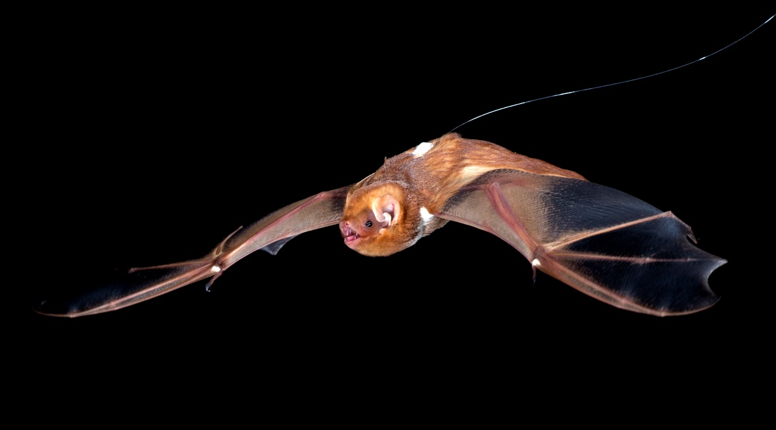
La chauve-souris rousse de l’Est
Le taux de déclin annuel estimé des effectifs de la chauve-souris rousse de l’Est est de 27 %
Source : Brock et Sherri Fenton

Slide 11
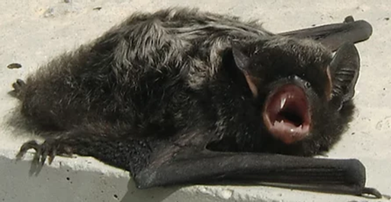
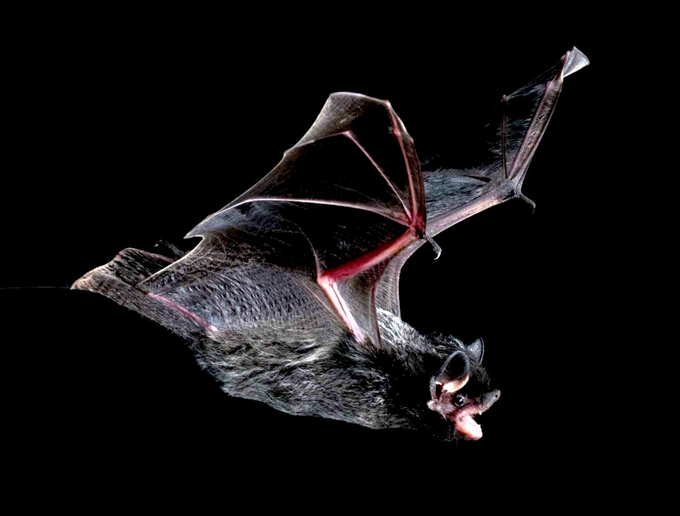
La chauve-souris argentée
Le taux de déclin annuel estimé des effectifs de la chauve-souris argentée est de 29 %
Source : Michael Anissimoff
Source : Brock et Sherri Fenton
Source : Brock et Sherri Fenton
Source : Brock et Sherri Fenton

Slide 12
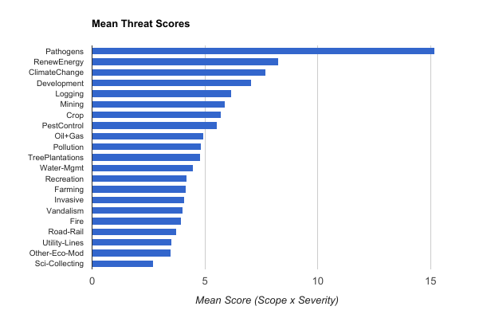
Menaces : toutes les chauves-souris
Source : North American Bat Conservation Alliance

Slide 13
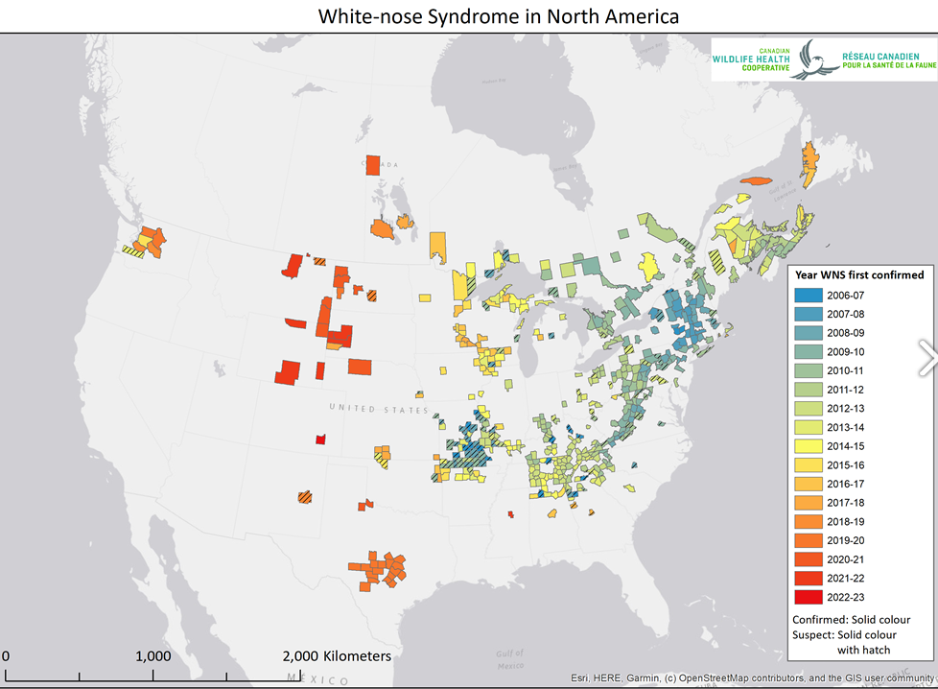
Menaces : chauves-souris hibernantes
Trois espèces inscrites à la LEP en 2014 en vertu d’un décret d’inscription d’urgence
Le déclin de population le plus rapide jamais enregistré pour un animal (réduction de 95 % de la population en trois ans)
Syndrome du museau blanc (SMB), causé par Pseudogymnoascus destructans (Pd), un champignon européen envahissant
Source : RCSF

Slide 14

Menaces : chauves-souris migratrices et éoliennes
Mortalité liée aux éoliennes :
  Environ 166 000 chauves-souris (toutes espèces confondues) par année
  Chauves-souris migratrices = > 75 %
  Déclins démographiques annuels :
  Chauve-souris cendrée 21 %; chauve-souris rousse de l’Est 27 %; chauve-souris argentée 29 %
Industrie éolienne :
  ~7 000 éoliennes installées
  D’autres à venir, notamment en zone extracôtière
  Les éoliennes sont de plus en plus hautes et couvrent une plus grande superficie aérienne :
    Éoliennes standards antérieures = pales de 50 m, superficie balayée = 4,5 acres
    Éoliennes à venir = pales de 100 m, superficie balayée = > 10 acres
Des éoliennes plus hautes entraînent une mortalité plus élevée chez les chauves-souris
Source :Bethany Thurber

Slide 15
Menaces : chauves-souris migratrices et éoliennes
Regard sur l’avenir :
  Les populations diminuent, mais les chauves-souris ont besoin du ciel pour se nourrir et migrer. Comment faire face à la menace des éoliennes plus hautes et plus nombreuses?
Solution : Atténuation ou « réduction opérationnelle » pour diminuer efficacement la mortalité
  Réduction opérationnelle = les pales d’éoliennes ne tournent pas lorsque le risque de mortalité est à son maximum
  Approches différentes selon les provinces et les territoires; habituellement les nuits de fin d’été ou d’automne, lorsque la vitesse du vent est faible
  La nouvelle approche « sur demande » peut réduire la mortalité de 90 % : les activités des éoliennes sont réduites SEULEMENT lorsque des chauves-souris sont présentes
Incidences sur l’approvisionnement en énergie et incidences financières (exemple de l’Ontario) :
  Réduction annuelle de la production d’énergie = 0,42 %; aux autres sources de perte = > 16 %
  Perte de profit estimée pour tous les producteurs d’énergie éolienne = 6,79 millions de dollars; revenu estimé = 1,6 milliard de dollars

Slide 16
Menaces : agents pathogènes
Agents pathogènes dans le guano des chauves-souris
Le Canada a importé environ 500 000 kg de guano de chauves-souris (2008-2014), dont 95 % ont été envoyés à Grand Forks, en Colombie-Britannique, pour la production de cannabis
53 agents pathogènes (bactéries, virus, champignons) trouvés dans le guano de chauves-souris
  92 % sont présents au Canada
  96 % constituent une menace pour la faune
  88 % constituent une menace pour la santé humaine
Figure 1. Microbiome du guano de chauves-souris — un vecteur silencieux et menaçant de bactéries pathogènes et de maladies fongiques et virales à l’origine d’épidémies et de pandémies
Source: Dimkić et al. (2021)

Slide 17
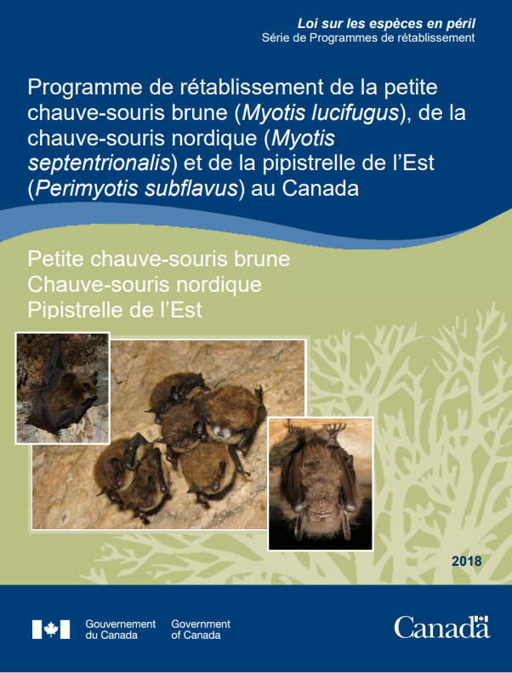
Justification et prochaines étapes
Pour les chauves-souris (non migratrices) inscrites, ECCC travaille :
À repérer et à protéger les gîtes importants (gîtes de maternité et hibernacles, et caractéristiques biophysiques)
À mener une surveillance annuelle pour comprendre l’abondance, la répartition et les déplacements
À poursuivre la surveillance du SMB et d’autres menaces pathogènes (virus, bactéries, champignons), selon une approche « Une santé »
Pour les chauves-souris migratrices, ECCC travaille :
À une évaluation du COSEPAC (2023)
À des pratiques de gestion bénéfiques pour l’industrie éolienne
Notes:
GOAL:
Increase survivability of reproductive adults
Identify where bats concentrate and why (i.e., maternity roosts)

Slide 18
Merci d’avoir pris le temps de participer! N’hésitez pas à nous contacter, nous aimons parler des chauves-souris!
Michael.Anissimoff@ec.gc.ca
Bethany.Thurber@ec.gc.ca

